Slide 1
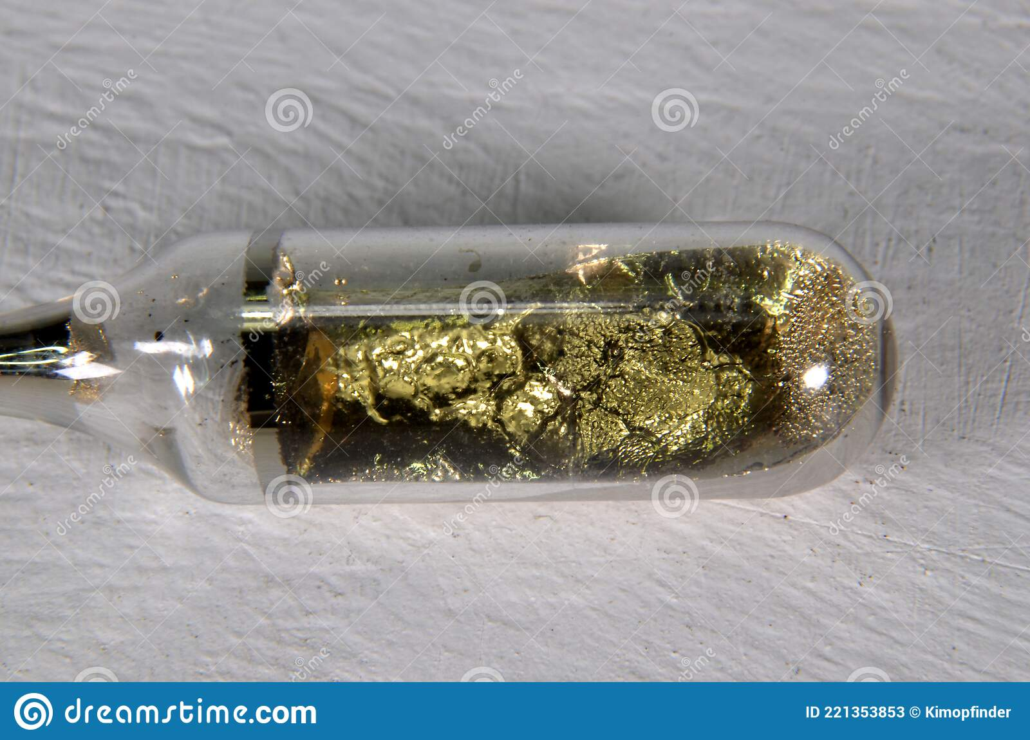
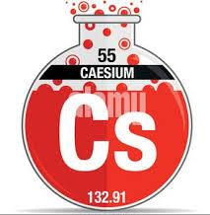
Ceziumi
FPPT.com
Simboli : Cs
Cezium - Metali më AKTIV në TOKË!

Slide 2
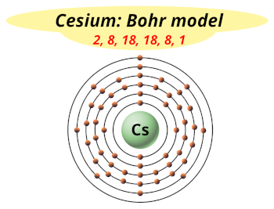
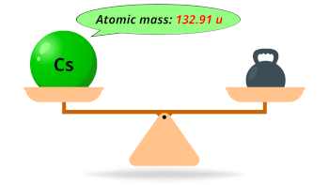

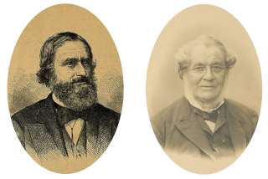
Ceziumi
FPPT.com
Simboli : Cs

Slide 3
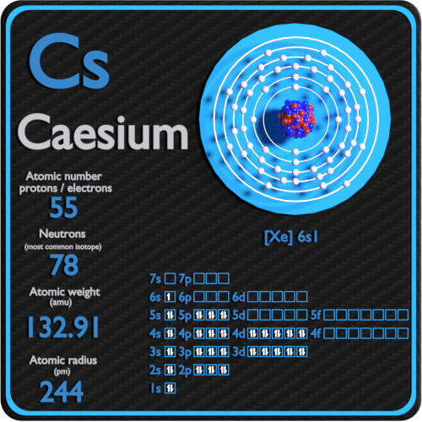
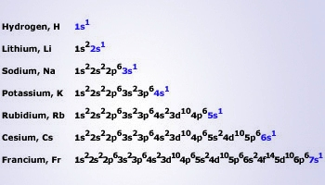
Konfigurimi elektronik

Slide 4
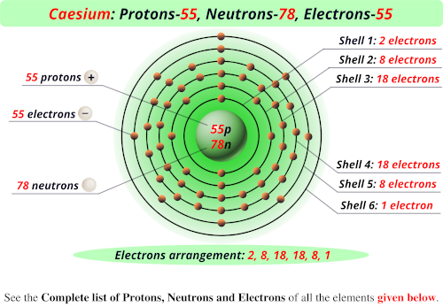
Protone, neutrone dhe elektronet

Slide 5
Ceziumi (Cs)
Ceziumi është një element kimik me simbolin Cs
me numrin atomik 55,
një metal alkalin i butë, i argjendtë,
me një pikë shkrirjeje 28.5 °C,
që e bën atë një nga pesë metalet elementarë që janë të lëngshëm në ose afër temperaturës së dhomës .

Slide 6
Ku gjendet?
Ceziumi gjendet në sasi të vogla (7 pjesë për milion) në koren e Tokës.
Polluciti (Cs4Al4Si9O26∙H2O) është një mineral i pasur me cezium që i ngjan kuarcit.
Ai përmban deri në 40.1% cezium.
Depozita të mëdha janë gjetur në Zimbabve, në liqenin Bernic, Manitoba, Kanada.

Slide 7
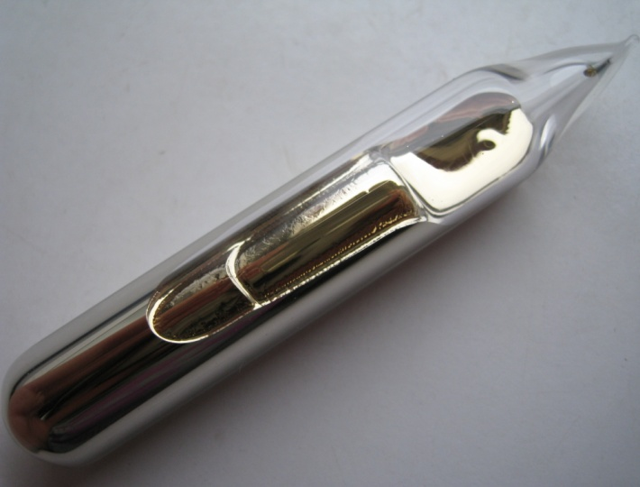
Ceziumi (Cs)
Konfigurimi i elektroneve: [Xe] 6s¹
Numri atomik: 55
Masa atomike: 132,90545
Pika e shkrirjes: 28,44 °C
Elektronegativiteti: 0,79

Slide 8
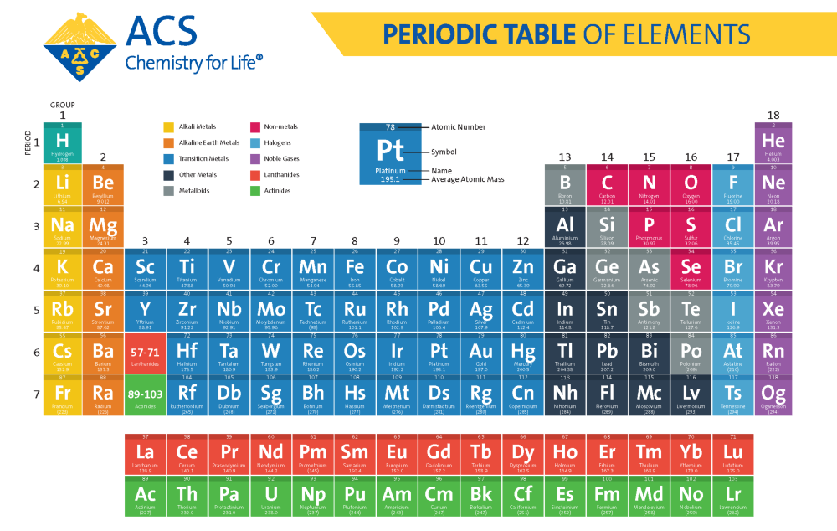
I pozicionuar në grupin I A, Perioda 6

Slide 9
Ceziumi (Cs)
Vështirësia kryesore që lidhet me prodhimin e ceziumit të pastër është se ceziumi gjendet gjithmonë së bashku me rubidiumin në natyrë dhe gjithashtu përzihet me metale të tjera alkaline.
Për shkak se ceziumi dhe rubidiumi janë shumë të ngjashëm kimikisht, ndarja e tyre paraqiste probleme më parë.
Sot, ceziumi mund të izolohet me elektrolizë të përzierjes së cianidit të ceziumit/cianidit të bariumit të shkrirë etj

Slide 10
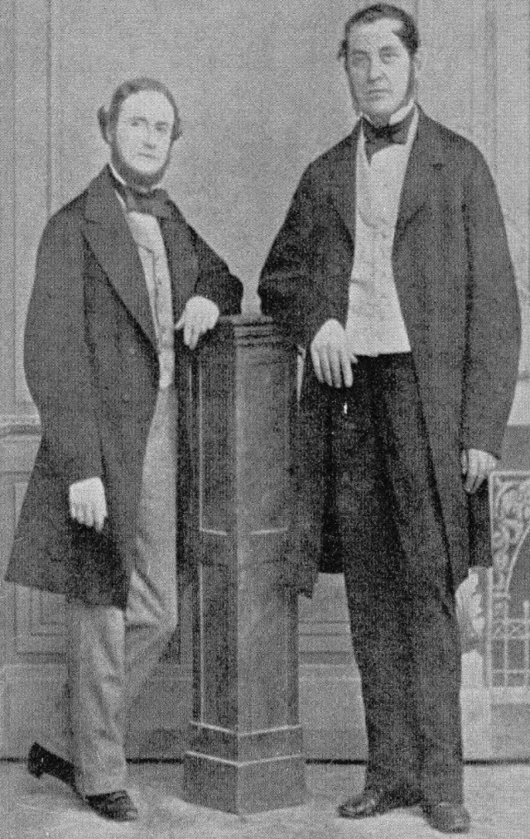
Kush e zbuloi ceziumin?
Ceziumi u zbulua nga Robert Wilhelm Bunsen dhe Gustav Robert Kirchhoff , kimistë gjermanë, në 1860 përmes analizës spektroskopike të ujit mineral Durkheim.
Ata e quajtën ceziumin sipas vijave blu që vëzhguan në spektrin e tij.

Slide 11
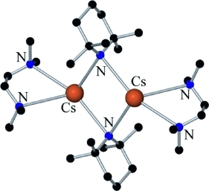
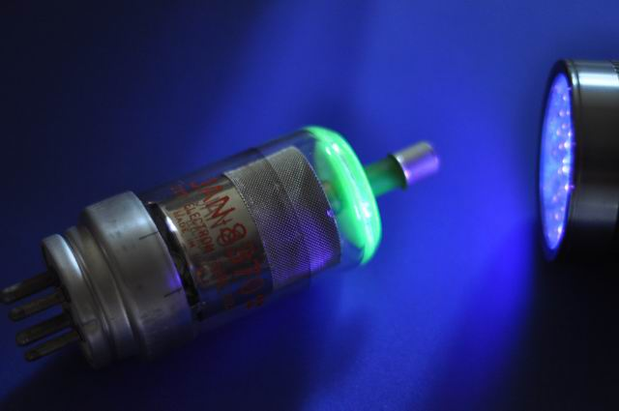
Përdorimi...
Ceziumi reagon në mënyrë shpërthyese me ujin e ftohtë;
ai kombinohet lehtësisht me oksigjenin,
përdoret në tubat e vakumit si "marrës"
për të pastruar gjurmët e oksigjenit dhe gazrave të tjerë të bllokuar në tub kur mbyllet.
Mund të prodhohet sipas nevojës duke ngrohur azidin e ceziumit (CsN3) në vakum.
Për shkak se ceziumi është fotoelektrik (humb lehtësisht elektronet kur goditet nga drita), ai përdoret në qelizat fotoelektrike,
Përdoret gjithashtu në llambat infra të kuqe.

Slide 12
Përdorimi...
Për shkak se atomi i ceziumit mund të jonizohet termikisht dhe jonet e ngarkuara pozitivisht përshpejtohen në shpejtësi të mëdha, sistemet e ceziumit mund të ofrojnë shpejtësi jashtëzakonisht të larta të shkarkimit për motorët shtytës plazma për eksplorimin e hapësirës së thellë.
Metali cezium prodhohet në sasi mjaft të kufizuara për shkak të kostos së tij relativisht të lartë.
Ceziumi ka aplikim në konvertuesit që gjenerojnë energji elektrike direkt brenda reaktorëve bërthamorë ose nga nxehtësia e prodhuar nga zbërthimi radioaktiv.
Një aplikim tjetër i mundshëm i metalit cezium është në prodhimin e aliazhit eutektik NaKC me shkrirje të ulët.

Slide 13
Përdorimi...
Ceziumi atomik përdoret në standardin botëror të kohës, orën e ceziumit.
Linja spektrale e mikrovalës e emetuar nga izotopi cezium-133 ka një frekuencë prej 9,192,631,770 herc (cikle për sekondë).
Kjo siguron njësinë themelore të kohës.
Orët e ceziumit janë aq të qëndrueshme dhe të sakta sa janë të besueshme në 1 sekondë në 1.4 milion vjet.
Orët primare standarde të ceziumit, janë pothuajse aq të mëdha sa një vagon hekurudhor. Standardet dytësore komerciale janë të madhësisë së një valixheje.

Slide 14
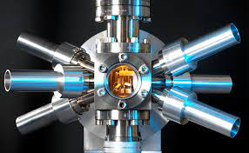
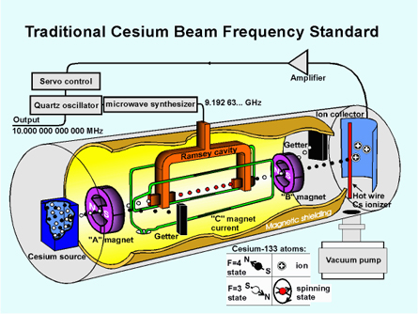
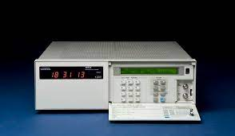
Slide Title
Përdorimi...

Slide 15
Ceziumi (Cs)
Ceziumi natyral përbëhet tërësisht nga izotopi joradioaktiv cezium-133;
janë përgatitur një numër i madh izotopësh radioaktivë nga ceziumi-123 në cezium-144.
Cesium-137 është i dobishëm në radiologjinë mjekësore dhe industriale për shkak të gjysmëjetës së tij të gjatë prej 30,17 vjetësh.

Slide 16
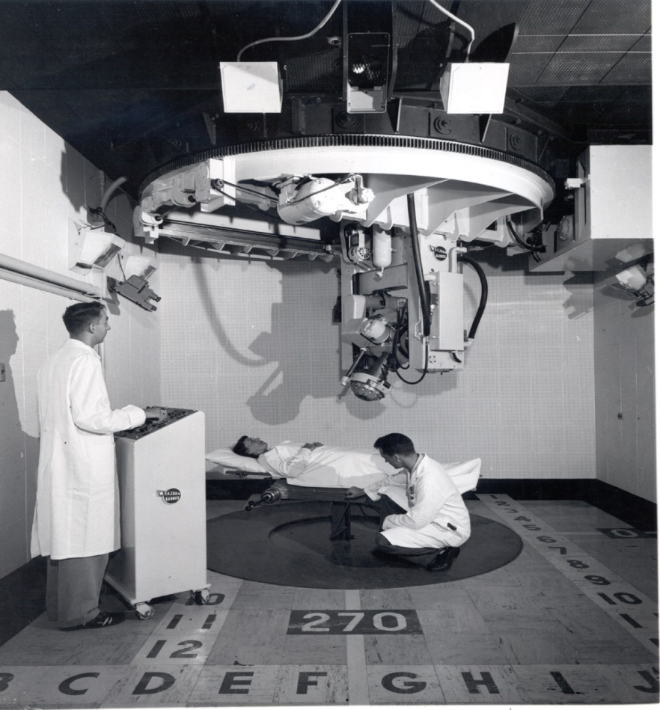

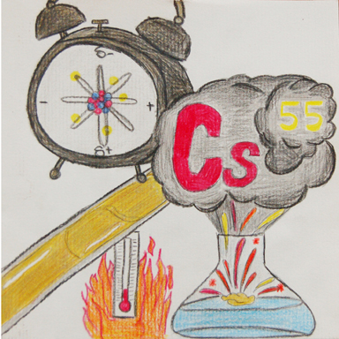
Orë dore Cezium 133
Përdorimi...
Cezium137 në mjekësi

Slide 17
Ceziumi (Cs)
Megjithatë, si një komponent kryesor i pasojave bërthamore dhe një produkt mbetjesh i mbetur nga prodhimi i plutoniumit dhe lëndëve djegëse të tjera bërthamore të pasuruara, ai paraqet një rrezik mjedisor.
Heqja e ceziumit radioaktiv nga toka e kontaminuar në vendet e prodhimit të armëve bërthamore, të tilla si Laboratori Kombëtar Oak Ridge në Oak Ridge, Tenesi dhe zona e Departamentit të Energjisë së SHBA-së në Hanford pranë Richland, Uashington, është një përpjekje e madhe pastrimi.

Slide 18
Ceziumi (Cs)
Ceziumi është i vështirë për t'u trajtuar sepse reagon spontanisht në ajër.
Nëse një mostër metalike ka një sipërfaqe mjaft të madhe, ajo mund të digjet për të formuar superokside. Superoksidi i ceziumit ka një derdhje më të kuqërremtë (Cs2O2)
O₂ + 2 Cs → Cs₂O₂ 2 Cs⁰ - 2 e⁻ → 2 Cs^{I}
2 O⁰ + 2 e⁻ → 2 O^{-I}
mund të formohet nga oksidimi i metalit me sasinë e nevojshme të oksigjenit, por reaksionet e tjera të ceziumit me oksigjenin janë shumë më komplekse.

Slide 19
Ceziumi (Cs)
Ceziumi është elementi më elektropozitiv
dhe më alkalin dhe kështu,
më lehtë se të gjithë elementët e tjerë, ai humbet elektronin e tij të vetëm valencë dhe formon lidhje jonike me pothuajse të gjitha anionet inorganike dhe organike.
Hidroksidi i ceziumit (CsOH), që përmban anionin hidroksid (OH–), është baza më e fortë e njohur, që sulmon madje edhe xhamin.
Disa kripëra ceziumi përdoren në prodhimin e ujërave minerale.
Ceziumi formon një numër amalgamesh të mërkurit.

Slide 20

Ceziumi (Cs)
Rubidiumi dhe ceziumi janë të përzier në të gjitha përmasat
kanë tretshmëri të plotë të ngurtë;
arrihet një pikë shkrirjeje minimale prej 9 °C (48 °F).

Slide 21
Ceziumi
FPPT.com
Simboli : Cs
Cezium - Metali më AKTIV në TOKË!

Slide 22

Shkolla : “Petro Nini Luarasi”
Klasa X A
Punoi : Benela SELIMAJ

